Slide 1
KİŞİLER VE ÇEŞİTLERİ

Slide 2
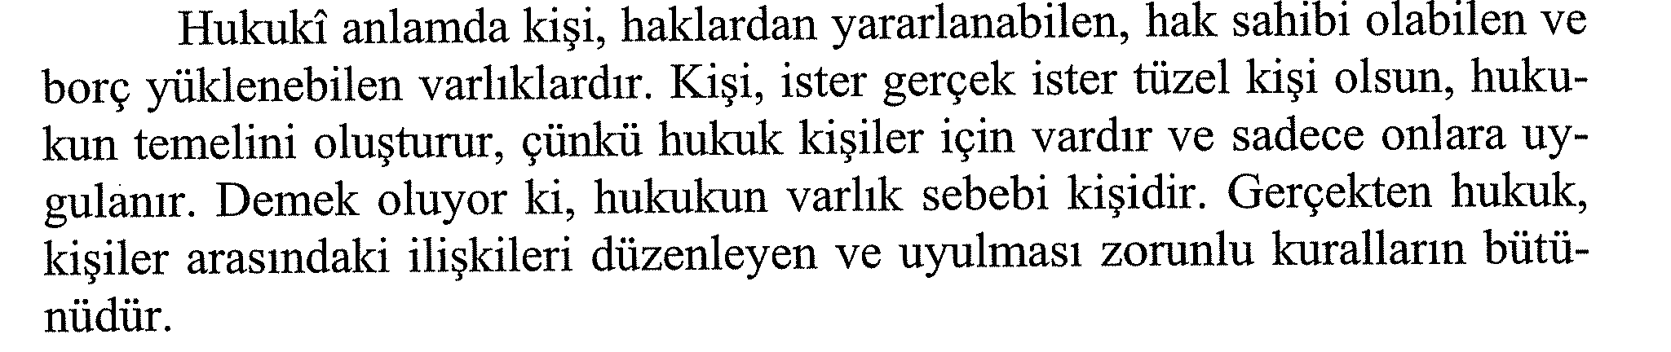
Kişilik Kavramı

Slide 3
Kişilik Kavramı
Kişi kavramı tabii bir kavram değil, hukuki bir kavramdır.
Hangi varlıkların haklar edineceğini ve borçlar yükleneceğini dolayısıyla bir kişi sayılacağını hukuk düzeni tayin ve tespit eder.
MK’ya göre haklardan faydalanabilen herkes kişidir. Bu nedenle ‘hak ehliyeti’ ile ‘kişi’ terimi aynı anlama gelmektedir.

Slide 4
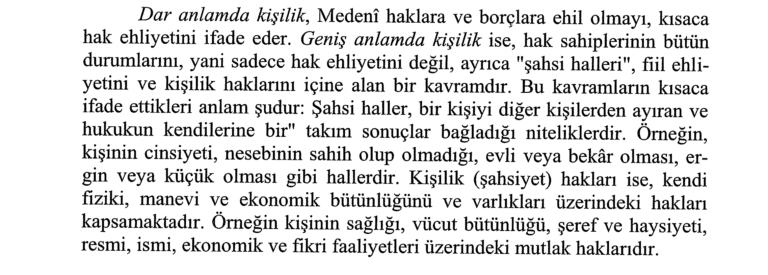
Gerçek Kişiler

Slide 5
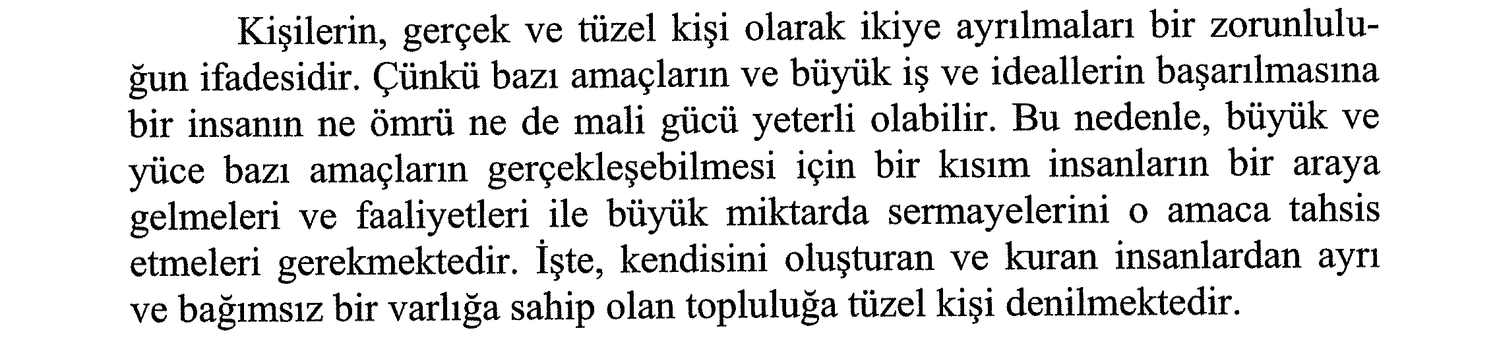
Tüzel Kişiler

Slide 6
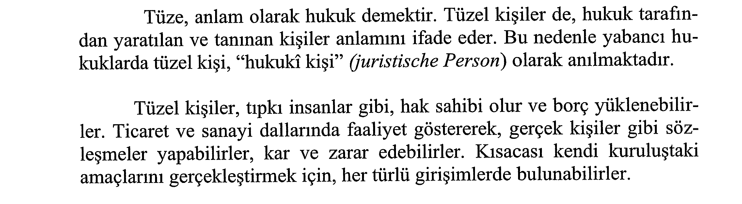
Tüzel Kişiler

Slide 7
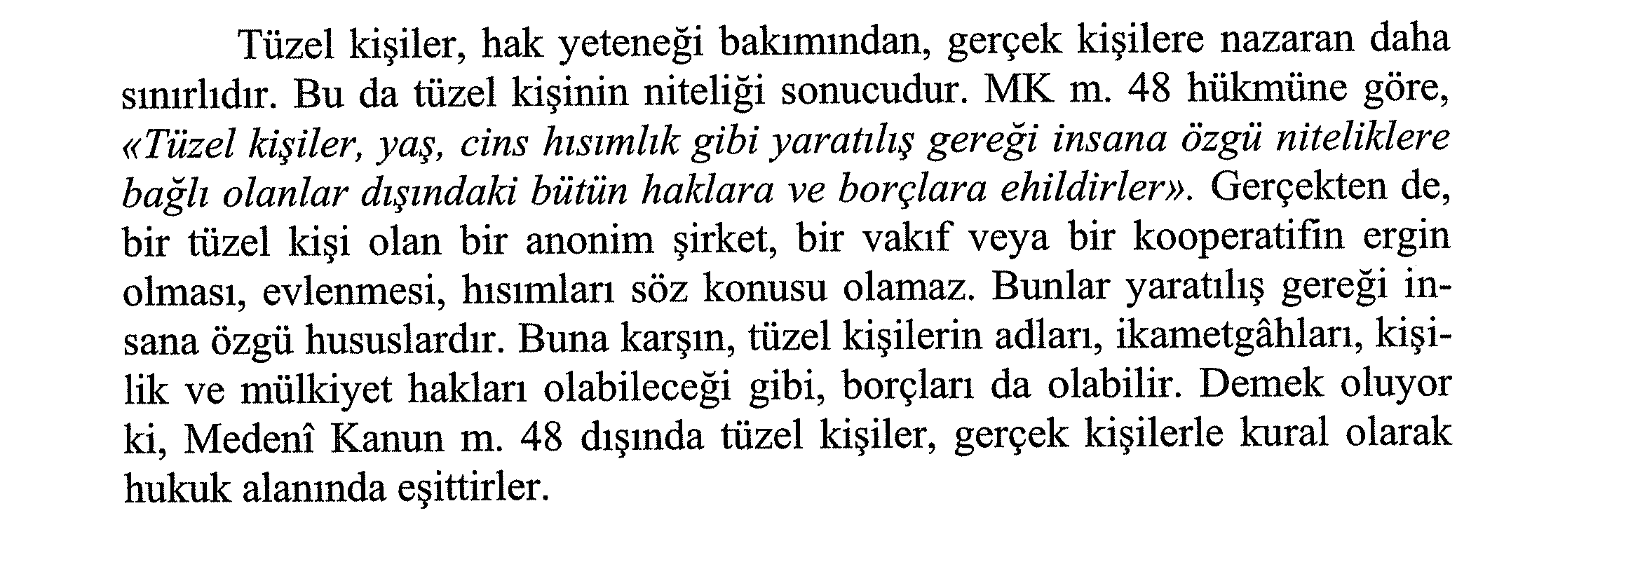
Tüzel Kişiler

Slide 8
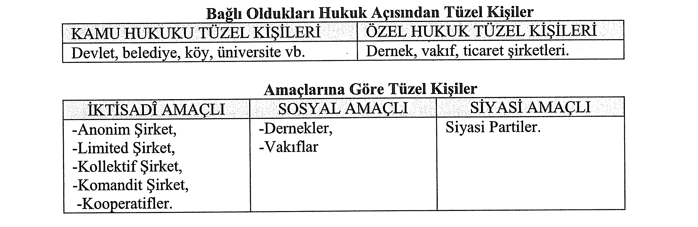
Tüzel Kişiler

Slide 9
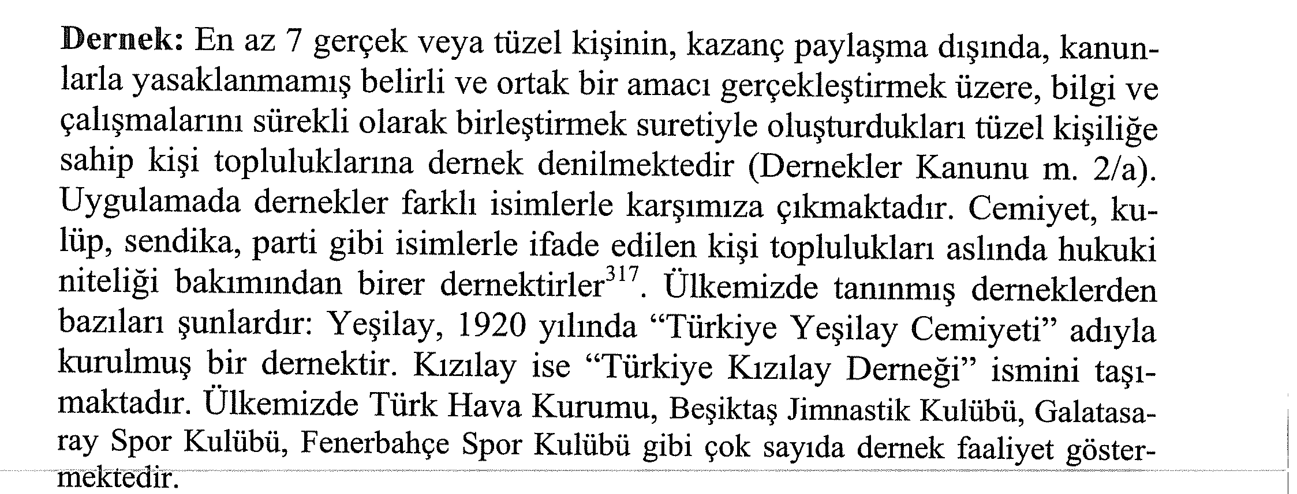
Dernek

Slide 10
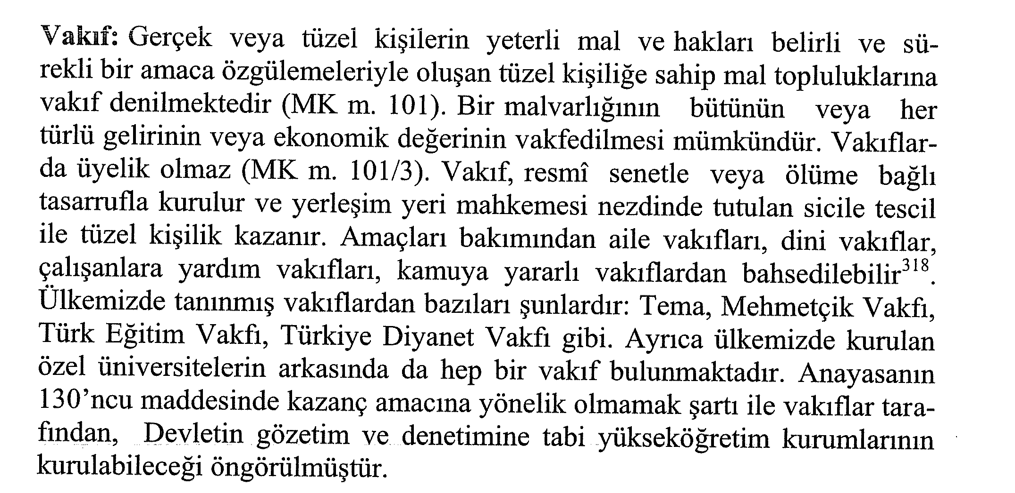
Vakıf

Slide 11
Gerçek Kişiliğin Başlangıcı
Medeni Kanun 28’e göre ‘’ kişilik, çocuğun tam ve sağ olarak tamamıyla doğduğu anda başlar..’’.
Buna göre, kişiliğin başlangıcı iki unsurdan oluşmaktadır: tam doğum ve sağ doğum.
Kişiliğin başlayabilmesi için, çocuğun ana rahminden tamamen ayrılıp dış aleme, yani dünyaya gelmiş olması gerekir.

Slide 12
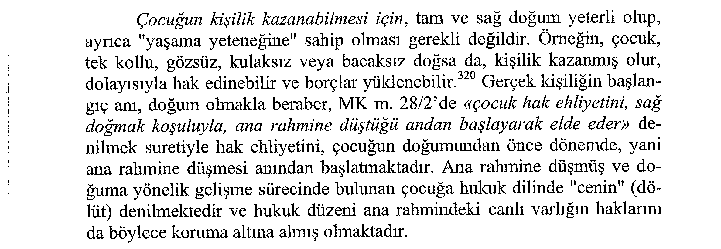
Gerçek Kişiliğin Başlangıcı

Slide 13
Ceninin Hukuki Durumu
Ana rahmindeki çocuğa cenin denir.
MK ceninin de haklarını koruma altına almıştır. Bu özellikle kendini mirasta gösterir.
(1) MK 582:Cenin, sağ doğmak koşuluyla mirasçı olur. Ölü doğan çocuk mirasçı olamaz.
(2) MK 643:Mirasın açıldığı tarihte, mirasçı olabilecek bir cenin varsa paylaşma doğumuna kadar ertelenir. Ana muhtaç ise, doğuma kadar geçim giderlerinin terekeden sağlanmasını isteyebilir.

Slide 14
Ceninin Hukuki Durumu
(3) Aile hukukunda da cenini koruyucu birçok hüküm bulunmaktadır. Örneğin ceninin doğmasından önce babalık davasının açılabileceği gibi, terekede ceninin menfaatinin bulunması halinde mirasın bir kayyım tarafından yönetilmesi düzenlenmektedir.
(4) BK’da da ceninin babasının öldürülmesi halinde cenin adına ve lehine manevi tazminat istenebileceği hükmü yer almaktadır.

Slide 15
Henüz Ana Rahmine Düşmemiş Olanlar
MK, bazı özel hallerde henüz ana rahmine düşmemiş olan ancak gelecekte doğması beklenen varlıkların da menfaatlerini gözeten hükümler içermektedir.
MK 583:Mirasın açıldığı anda henüz var olmayan bir kimseye artmirasçı veya art vasiyet alacaklısı olarak, tereke veya tereke malı bırakılabilir.

Slide 16
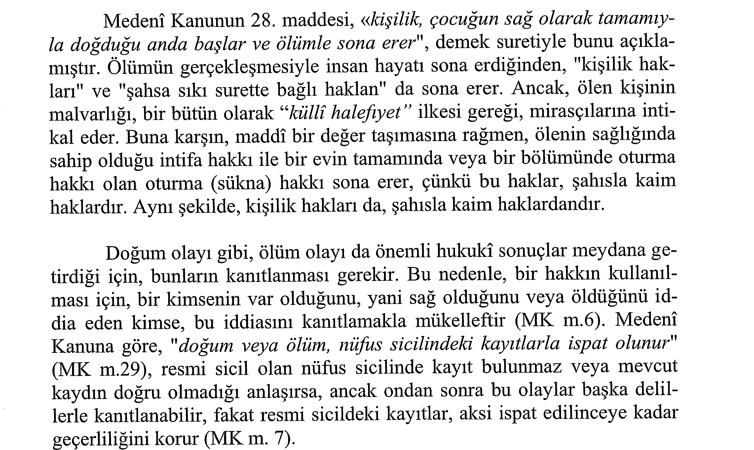
Gerçek Kişiliğin Sona Ermesi
ÖLÜM

Slide 17
ÖLÜM KARİNESİ
MK MADDE 31.- Bir kimse, ölümüne kesin gözle bakılmayı gerektiren durumlar içinde kaybolursa, cesedi bulunamamış olsa bile gerçekten ölmüş sayılır.
MK MADDE 44.- Bir kimse, ölümüne kesin gözle bakılmayı gerektiren durumlar içinde ortadan kaybolursa cesedi bulunamamış olsa bile, o yerin en büyük mülkî amirinin emriyle kütüğe ölü kaydı düşürülür.
Örneğin bir gemide yolculuk eden bir kişi, geminin okyanusta batması sonucu kaybolmuş ve tüm aramalara rağmen cesedinin bulunamaması halinde kanun, ilgilileri o kimsenin öldüğünü kanıtlamaktan kurtararak ölüm karinesi kabul etmiştir.

Slide 18
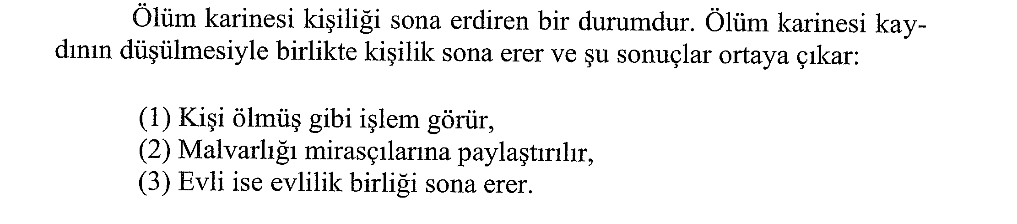
ÖLÜM KARİNESİ

Slide 19
BİRLİKTE ÖLÜM KARİNESİ
Bir kimsenin ölümü onun kanuni mirasçılarının mirasçı olmalarını sağlar. Bu bakımdan kimin kimden önce öldüğünün tespit edilmesi Miras Hukuku açısından önemlidir.
Ancak öyle olaylar vardır ki kimin kimden önce öldüğünü saptamak mümkün değildir.
Örneğin bir uçak kazasında ölen karı koca
MK 29/2: Birden fazla kişiden hangisinin önce veya sonra öldüğü ispat edilemezse, hepsi aynı anda ölmüş sayılır.

Slide 20
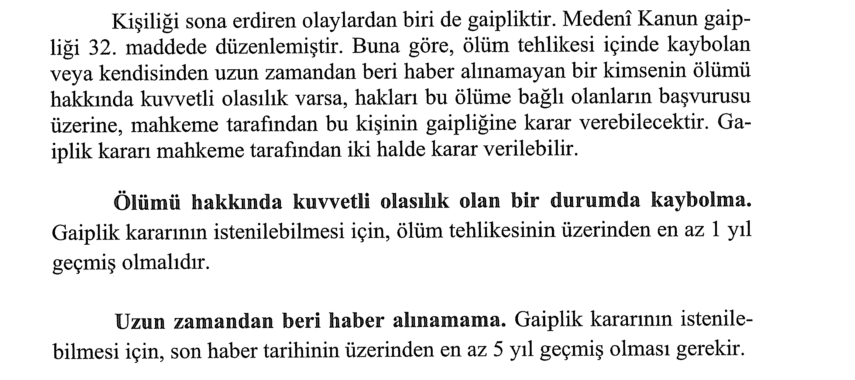
GAİPLİK

Slide 21
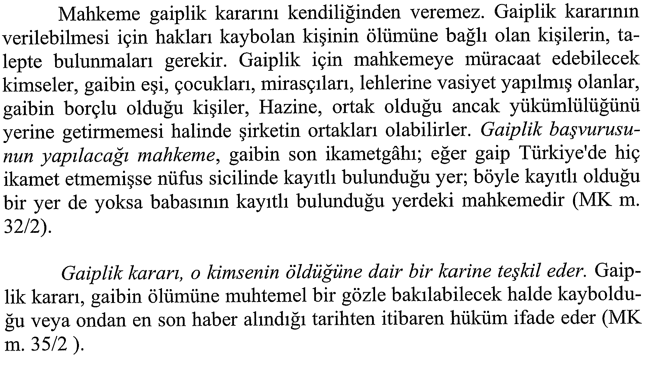
GAİPLİK

Slide 22
GAİPLİK
Gaiplik Kararının Sonuçları:
Gaibin terekesi ölümde olduğu gibi mirasçılarına hemen ve kayıtsız şartsız geçmez.
Miras, mirasçılara güvence karşılığında teslim edilir.
Süreler, ölüm tehlikesi içinde kaybolma durumunda 5 yıl, uzun zamandan beri haber alınamaması halinde ise 15 yıllık süre geçtikten sonra mirasçılar mirası kesin olarak kazanırlar.

